Slide 1
计算机科学导论
Introduction of Computer Science
郭俊霞
gjxia@mail.buct.edu.cn

Slide 2
课程安排
总学时：32学时(24上课；8上机)
成绩组成：
平时成绩（40%）：出勤、作业、机考
期末考试（60%）：课程结束后的一周
课件放置地点: ftp://219.242.103.236
计算机科学导论 G.jx@BUCT
2015

Slide 3
课程助教信息
姓名：杨羊
QQ号：582630879
计算机科学导论 G.jx@BUCT
2015

Slide 4
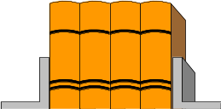

参考书籍
计算机科学导论（第二版）．
（美）佛罗赞，（美）莫沙拉夫 著，刘艺 等译．机械工业出版社
大学计算机基础实验指导（第3版）．高敬阳，山岚主编．清华大学出版社，2011
G. Michael Schneider, Judith L. Gersting. Introduction to Computer Science（Fifth Edition）（英文影印版）．清华大学出版社，2010
郝兴伟 主编. 计算机技术基础（第二版）. 高等教育出版社，2011
高敬阳，朱群雄 主编．大学计算机基础（第3版）．清华大学出版社，2011
计算机科学导论 G.jx@BUCT
2015

Slide 5
课程目标
了解计算机科学所涉及的科目内容；
熟练掌握所要求的基础知识（在课程涉及时会重点指出）；
勤于思考，能够将自己在计算机操作时看到的现象、遇到的问题和课程中讲解的内容联系起来；
可能的话，发现自己的兴趣所在，为将来的努力确定一个方向。
计算机科学导论 G.jx@BUCT
2015

Slide 6
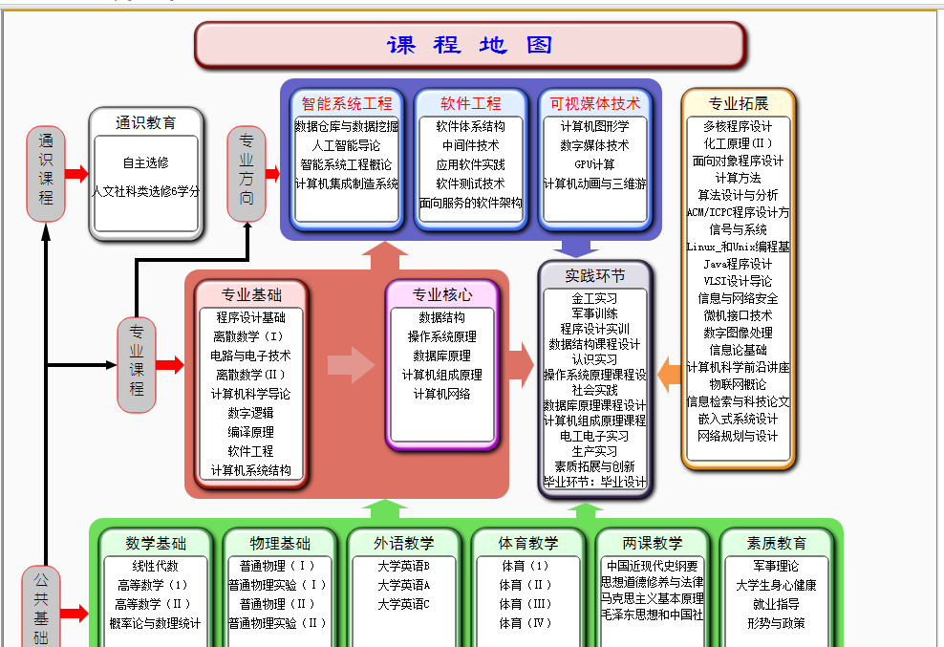
计算机科学导论 G.jx@BUCT
2015

Slide 7
提醒注意：
大学里的学习，一个很重要的内容就是培养自学能力，或者说，培养自己遇到问题后、找出解决问题的可能方法，这样一种能力。
计算机科学导论 G.jx@BUCT
2015

Slide 8

绪论

Slide 9
要点列表
掌握黑盒,数据处理器和可编程数据处理器的概念;
冯.诺伊曼的模型及它相关的组成部分：存储器，
算术逻辑单元，控制单元和输入输出子系统；
理解程序存储的概念；
理解程序顺序执行的表述方法；
计算机组成部分：硬件，软件及数据．
计算机科学导论 G.jx@BUCT
2015

Slide 10
1.1
THE COMPUTER
AS A BLOCK BOX

Slide 11
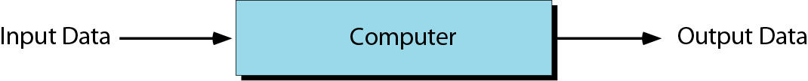
数据处理器模型
计算机科学导论 G.jx@BUCT
2015

Slide 12
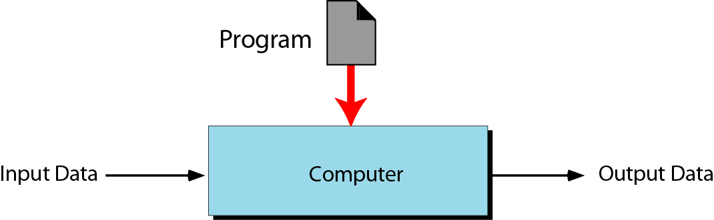
可编程数据处理器模型
用来告诉计算机对数据进行处理的指令集合.
图灵模型：在计算机的基础上，添加一个“程序”元素，而且这个“程序”元素要适用于所有的计算机。
计算机科学导论 G.jx@BUCT
2015

Slide 13
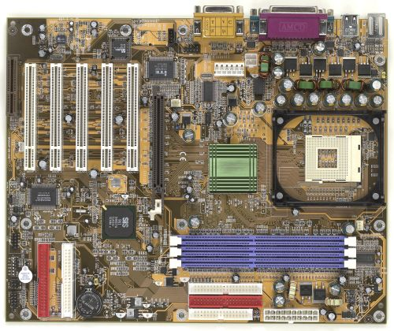
捷波J－S446主板示意图
计算机科学导论 G.jx@BUCT
2015

Slide 14
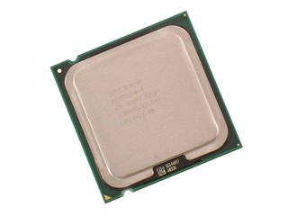

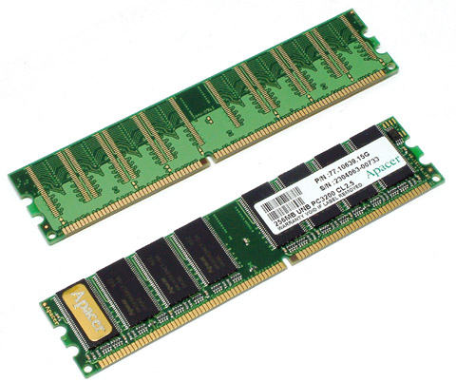
CPU
内存
计算机科学导论 G.jx@BUCT
2015

Slide 15
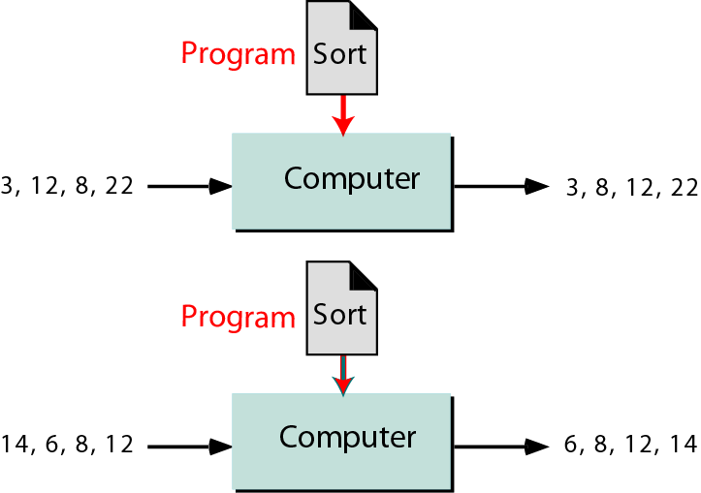
相同的程序,不同的数据
计算机科学导论 G.jx@BUCT
2015

Slide 16
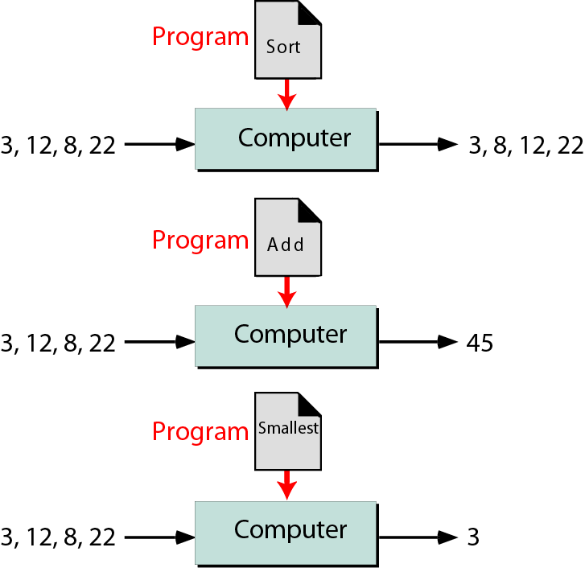
相同的数据,不同的程序
计算机科学导论 G.jx@BUCT
2015

Slide 17
1.2
von NEUMANN
MODEL
计算机科学导论 G.jx@BUCT
2015

Slide 18
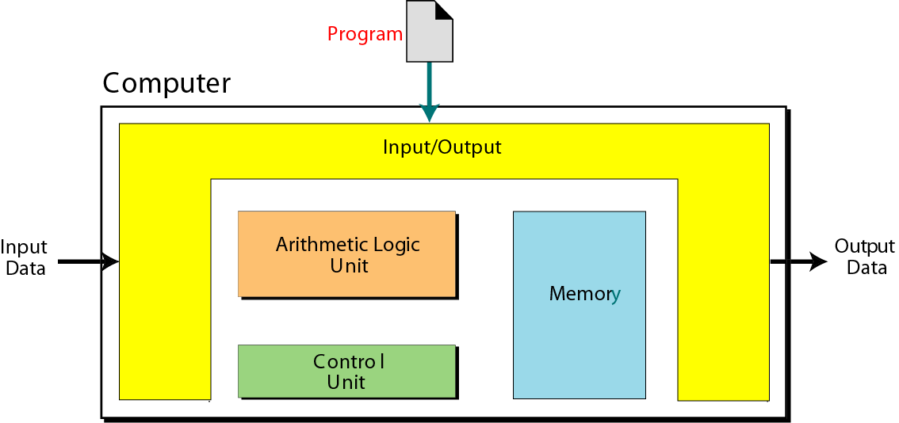
冯.诺伊曼模型
计算机科学导论 G.jx@BUCT
2015

Slide 19
冯.诺依曼模型的四个子系统
存储器
    用来存储数据和程序。
算数逻辑单元（ALU）
    用来进行算数和逻辑运算。
控制单元
    对另外的三个子系统进行控制操作。
输入/输出
    负责与外部设备进行信息（包括数据和程序）交换。
计算机科学导论 G.jx@BUCT
2015

Slide 20

冯.诺依曼机的两个重要特征
存储程序的概念
  程序和数据都存储在内存中。
指令执行的概念
  一组有限的指令构成一段程序，完成一定的功能。本模型中由控制单元来控制指令的执行顺序。
计算机科学导论 G.jx@BUCT
2015

Slide 21
1.3
COMPUTER
Organization
计算机科学导论 G.jx@BUCT
2015

Slide 22

计算机组成
计算机硬件、数据和计算机软件。
计算机科学导论 G.jx@BUCT
2015

